Slide 1

Implementacja Kwantowo Inspirowanego Algorytmu Genetycznego
Jakub Gazewski,
Przemysław Olender,
Hubert Ruczyński,
Patryk Tomaszewski
Notes:
Dzień Dobry, celem naszego zespołu w składzie: Jakub Gazewski, Przemysł Olender, Patryk Tomaszewski oraz Hubert Ruczyński, była implementacja oraz opisanie Kwantowo Inspirowanego Algorytmu Genetycznego.
Anegdotka o logo

Slide 2
Agenda
Algorytm Ewolucyjny
Kwantowo Inspirowany Algorytm Genetyczny
Rozwiązanie problemu plecakowego
Istniejące rozwiązanie dr. Roberta Nowotniaka
Autorska implementacja
Problemy implementacyjne
Przykładowe użycie
Wnioski
Notes:
Prezentację rozpoczniemy od omówienia jak wygląda klasyczny algorytm ewolucyjny,
tak aby w następnym kroku możliwie jak najłatwiej przyszło nam wytłumaczenie działania kwantowo inspirowanego algorytmu genetycznego.
Jako, że omawianie algorytmów genetycznych bez konkretnego przykładu jest jak rzucanie słów w eter, w kolejnym punkcie przedstawimy rozwiązanie problemu plecakowego, za pomocą wcześniej wspomnianej metody.
W kolejnym etapie przejdziemy do krótkiego omówienia pracy Roberta Nowotniaka, który wcześniej zajmował się tym problemem,
Aby następnie krótko opisać nasze autorskie rozwiązanie
Oraz problemy implementacyjne na które się natknęliśmy
Prezentacja zakończona zostanie przykładami działania aplikacji
Oraz kilkoma wnioskami
Zatem bez już zbędnego zwlekania, zaczynajmy!

Slide 3
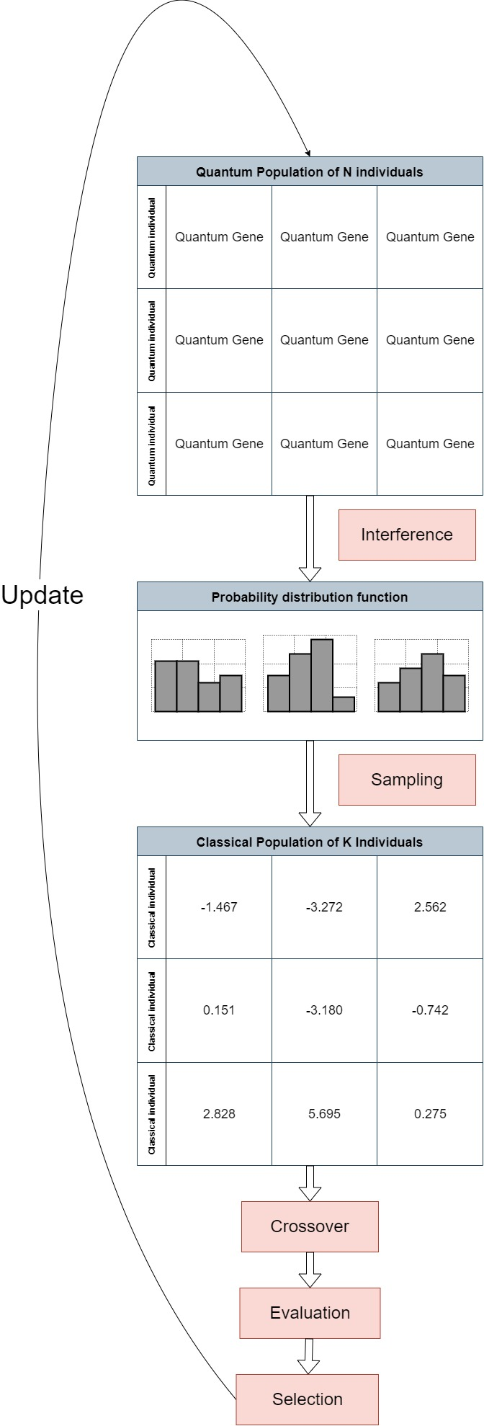
Algorytm Ewolucyjny
Notes:
Algorytm genetyczny zalicza się do grupy algorytmów ewolucyjnych i jest heurystyką przeszukująca przestrzeń rozwiązań danego problemu w celu znalezienia najbardziej optymalnego rozwiązania. Żeby to osiągnąć losowana jest pewna populacja początkowa, następnie jest poddawana selekcji w celu wybrania najsilniejszych osobników. Selekcja ta jest wykonywana przy użyciu funkcji dopasowania, np. w problemie plecakowym funkcja chce zmaksymalizować wartość obiektów włożonych do plecaka. Następnie tworzone jest nowe pokolenie, w którym wybrane osobniki są ze sobą krzyżowane oraz przeprowadzana jest mutacja, dzięki czemu tworzone jest kolejne pokolenie. Następnie proces powtarzany jest od początku, aż do osiągniecia pożądanego rezultatu.

Slide 4
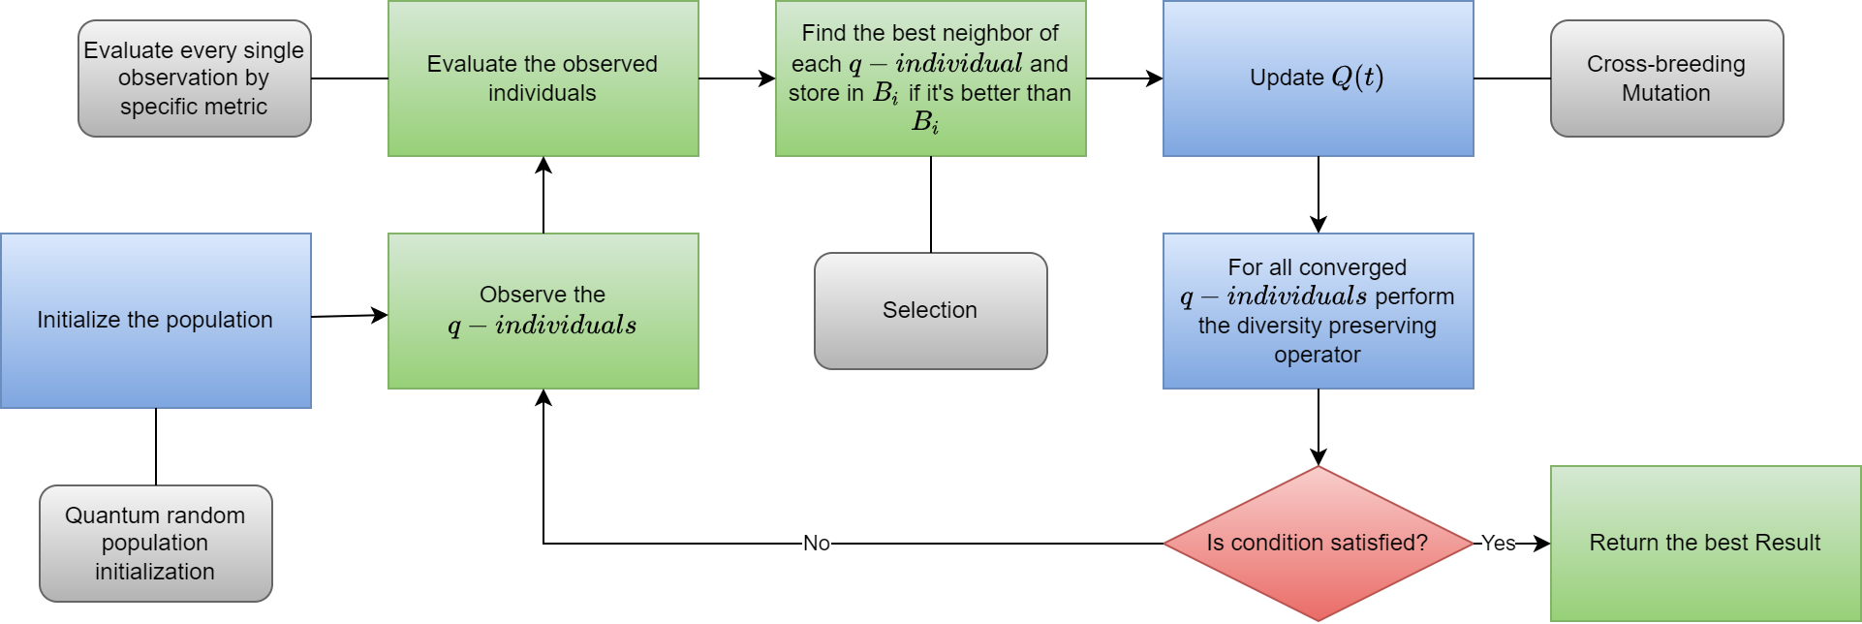
Kwantowo Inspirowany Algorytm Genetyczny
Notes:
Kwantowo inspirowany algorytm ewolucyjny różni się od podejścia klasycznego przede wszystkim na etapie inicjalizacji epoki. W podejściu nie kwantowym, osobniki rozpoczynające iterację są tymi, które w poprzedniej epoce uzyskały najlepszy wynik według zadanych metryk. W podejściu kwantowo inspirowanym iterację rozpoczynamy poprzez wylosowanie osobników z rozkładu Q(t), który poprawiany jest w trakcie działania algorytmu.
W rozważanym przez nas problemie geny mają postać binarną, zatem mogą przyjmować jedynie wartości 0 lub 1. Ułatwia to implementację algorytmu na symulatorze kwantowym, ponieważ rozkład Q(t) może być zapisany jako rejestr kubitowy, gdzie pojedynczy kubit odpowiada pojedynczemu genowi.
Na początku algorytmu, rozkład Q(t) ustawiany jest tak, aby z równym prawdopodobieństwem zwracał 0 albo 1 na każdym z genów (co jest odpowiednikiem użycia bramki Hadamarda na rejestrze kwantowym). Na końcu epoki, po tym jak osobniki zostały już wylosowane, zmodyfikowane i ocenione, rozkład Q(t) jest aktualizowany przez operacje analogiczne do wykonywania obrotów na pojedynczych kubitach.

Slide 5
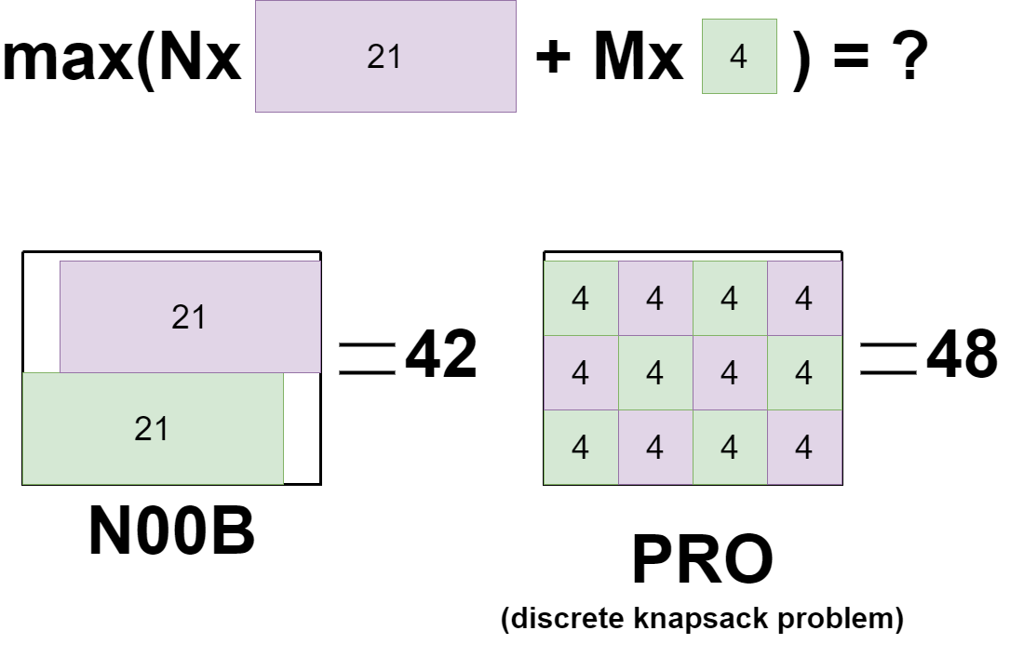
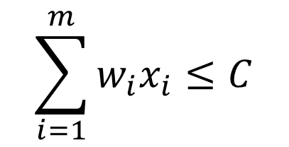
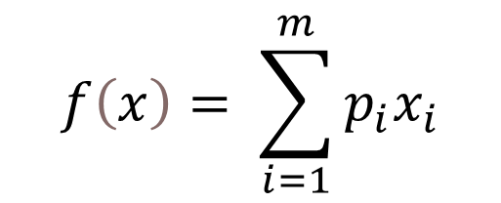
Rozwiązanie problemu plecakowego
$$f\left(x\right)= \sum_{i=1}^{m}{p_{i}x_{i}}$$
$$\sum_{i=1}^{m}{w_{i}x_{i}≤C}$$
Notes:
Implementację naszego algorytmu zaprezentujemy za pomocą powszechnie znanego „problemu plecakowego”, z którym wiąże się krótka, dla niektórych może zabawna anegdotka z mojej strony. W moim liceum od początku mieliśmy dość wysoki poziom informatyki i od pierwszych zajęć uczyliśmy się w ekspresowym tempie programowania od zera w C++ i po niecałych trzech miesiącach omawialiśmy właśnie problem plecakowy. Potem dostaliśmy pracę domową do zrobienia na kolejny tydzień i po jej sprawdzeniu nasza nauczycielka, dr Anna Beata Kwiatkowska, z radością oznajmiła nam że właśnie zrobiliśmy pierwsze zadanie z Olimpiady Informatycznej i to właśnie te zajęcia doprowadziły do dużego zainteresowania tą olimpiadą i stworzyły niejako trójkę finalistów .
W problemie plecakowym musimy zdecydować które z danych przedmiotów włożymy do plecaka, w taki sposób, aby wartość przedmiotów w plecaku była możliwie duża, jednakże nie możemy przy tym przekroczyć pojemności naszego plecaka. Zakładając, że mamy m przedmiotów do wyboru, funkcja reprezentująca zadanie maksymalizacji przybiera następującą postać:
gdzie $p_{i}$ - wartość i-tego przedmiotu i $x_{i}$ – bit określający czy dany przedmiot wkładamy do plecaka.
Zadanie maksymalizacji przebiega jednak przy ograniczeniu na pojemność plecaka opisanym przez następującą nierówność:
gdzie $w_{i}$ – waga i-tego przedmiotu i C – pojemność wagowa plecaka.
Naszymi chromosomami będą więc wektory $x$, reprezentujące zawartość plecaka. Kwantowo inspirowany algorytm genetyczny będzie próbował dobrać przedmioty tak, aby maksymalizować funkcję $f(x)$ przy jednoczesnym spełnieniu warunku na pojemność plecaka.
Algorytm kwantowo inspirowany różni się od klasycznego sposobem dobierania najlepiej pasujących chromosomów, w wersji kwantowej operujemy na rotacjach poszczególnych kubitów w celu dostosowania szans na wylosowanie kolejnych genów, czyli u nas przedmiotów.

Slide 6
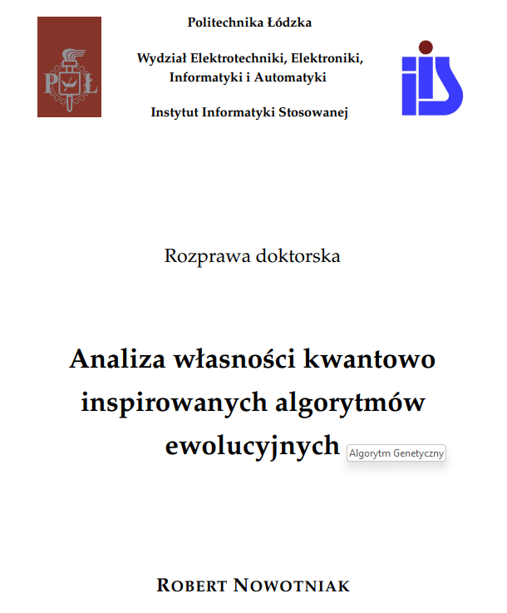

Istniejące rozwiązanie dr. Roberta Nowotniaka
Notes:
Implementacji kwantowo inspirowanego algorytmu genetycznego nie jest łatwo znaleźć, udało nam się odszukać jedynie dwie implementacje dostępne publicznie, przy czym bardziej interesująca jest implementacja Roberta Nowotniaka, dostępna pod kodem QR.
Biblioteka ta jest szczególnie interesująca, ponieważ zawiera implementacje kwantowo inspirowanego algorytmu genetycznego w różnych językach programowania, co więcej zaimplementowano różne znane problemy rozwiązywane przez algorytmy genetyczne oraz zawiera implementacje różnych rodzajów algorytmów genetycznych, między innymi: kwantowo inspirowany AG (Algorytm Genetyczny), prosty AG czy też różne ulepszenia algorytmu kwantowo inspirowanego. W szczególności ta ostatnia funkcjonalność biblioteki udostępnionej przez Roberta Nowotniaka umożliwia nam przeprowadzenie testów porównujących różne istniejące implementacje algorytmu genetycznego, w tym nas szczególnie interesującego – kwantowo inspirowanego algorytmu genetycznego.

Slide 7
Problemy implementacyjne
Stary kod
Brak informacji o wersji Pythona i bibliotek
Wiele zależności między plikami w repozytorium
Wiele technologii zastosowanych przez autora
Problem z potwierdzeniem poprawności wyniku
Mutacja chromosomów
Notes:
Autor nie zamieścił nigdzie informacji o używanych technologiach, po długim przeglądzie repozytorium nie potrafiliśmy znaleźć informacji nawet o wersji używanego Pythona. Autor biblioteki używał również wielu innych języków i rozszerzeń nam wcześniej nieznanych, chociażby Cython integrujący kod napisany w języku C z Pythonem. Niestety informacja o tych rozszerzeniach i ich wersjach również nie została przez nas odnaleziona w repozytorium.
Postanowiliśmy więc odtworzyć algorytm inspirując się implementacją kwantowo inspirowanego algorytmu genetycznego z biblioteki. Sam kod który odpowiadał za działanie algorytmu był napisany w języku Python, korzystał on jednak z wielu odniesień do programów napisanych w innych technologiach.
W bibliotece autor zamieścił pliki tekstowe przedstawiające różne problemy plecakowe ze skomplikowanymi do ręcznego przeanalizowania danymi. Używając funkcji odczytu plików takich jak te użyte przez autora biblioteki, mogliśmy uruchomić algorytm dla problemów plecakowych przedstawionych przez autora. Tu pojawił się problem taki, iż nie znaliśmy najlepszego rozwiązania dla każdego problemu, przez co nie mogliśmy zweryfikować wyniku działania naszego algorytmu. Aby otrzymać prawdopodobny poprawny wynik, uruchamialiśmy algorytm wiele razy dla tego samego problemu zapisując najlepsze zwrócone rozwiązanie, które gdy już się nie zmieniało uznawaliśmy za najlepsze możliwe dla danego problemu.
Ostatnią niedogodnością była funkcja odpowiedzialna za mutację chromosomów, która nie nadawała się do zastosowania w kwantowo inspirowanym algorytmie genetycznym operującym na chromosomach zapisujących szanse na wystąpienie 0 lub 1 na danym miejscu w chromosomie. Aby nie ingerować we współczynniki stosowane w programie przez autora, nie używamy funkcji mutującej chromosomy.

Slide 8
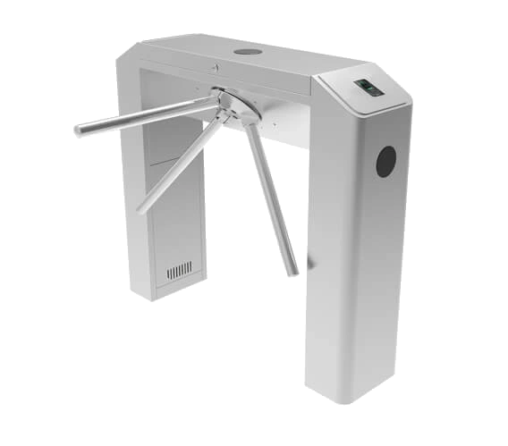

Autorska implementacja
Implementacja w Pythonie
Geny jako kubity
Bramka Hadamarda
Bramka rotacyjna
Odczyt stanu kubitu
Notes:
Jak już wspomniałem nasza wersja algorytmu jest w całości zaimplementowana w Pythonie, używamy jedynie podstawowych bibliotek. Na podstawie kodu z repozytorium doktora Nowotniaka odtworzyliśmy funkcję implementujące kwantowość potrzebną do działania algorytmu.
W aplikacji traktujemy geny jako kubity
Używamy bramki Hadamarda do inicjalizowanie "kubitów" w stanie superpozycji
Używamy bramki rotacyjna, o wzorze widocznym na slajdzie do aktualizacji stanu kwantowych genów
Zaimplementowaliśmy też funkcję do odczytu stanu kubitu - losujemy stan 0 lub 1 dla każdego "kubitu" zgodnie z zapisanym prawdopodobieństwem)]

Slide 9
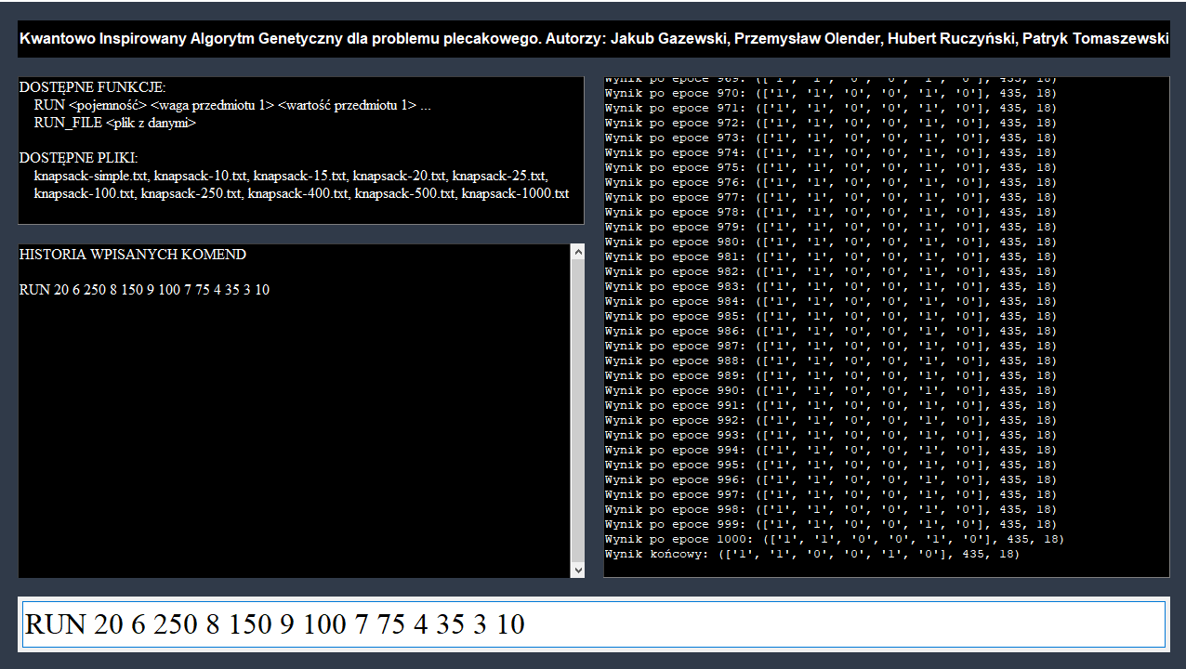
Przykładowe użycie
Notes:
Prezentacja frontu – w aplikacji?
Anegdotka o robieniu na ostatni moment z użyciem copilota

Slide 10
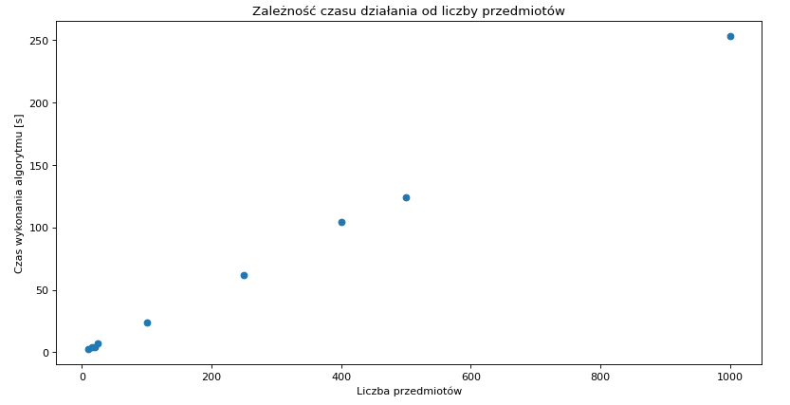
Przykładowe użycie
Notes:
Użyliśmy plików udostępnionych przez doktora Nowotniaka z danymi na których da się rozwiązać problem plecakowy, pliki zawierały różne ilości przedmiotów: , 10, 15, 20, 25, 100, 250, 400, 500, 1000, dla każdego zmierzyliśmy czas wykonania algorytmu. Wyniki widać na wykresie, łatwo dotrzeć liniowy wzrot czasu potrzebnego do wykonania algorytmu.

Slide 11
Wnioski
Implementacja kwantowo inspirowanego algorytmu genetycznego nie odbiega trudnością od jego standardowej wersji.
Łatwo zasymulować operacje kwantowe jedynie przy użyciu Pythona i standardowych bibliotek.
Złożoność czasowa naszego rozwiązania jest liniowa.
Publikując projekty należy w jasny sposób opisać oprogramowanie wymagane do poprawnego działania i sposób uruchomienia.

Slide 12
Bibliografia
Nowotniak, Robert & Kucharski, Jacek. (2022). Meta-optimization of Quantum-Inspired Evolutionary Algorithm.
Nowotniak, Robert & Kucharski, Jacek. (2010). Building Blocks Propagation in Quantum-Inspired Genetic Algorithm.
Kuk-Hyun Han and Jong-Hwan Kim, "Genetic quantum algorithm and its application to combinatorial optimization problem," Proceedings of the 2000 Congress on Evolutionary Computation.
Narayanan, Ajit & Moore, Mark. (1996). Quantum-Inspired Genetic Algorithms. 61 - 66. 10.1109/ICEC.1996.542334.

